Slide 1

上海交通大学密西根学院
实验项目安全风险评估
2024.12.17
ji.sjtu.edu.cn

Slide 2

目 录
安全风险评估范围
安全风险评估内容
安全风险评估节点
业务流程
注意事项
咨询方式

Slide 3
背景介绍
实验室是一处高风险场所，存在着各种潜在的安全风险，通过对实验室内各项内容工作进行安全风险评估，有助于实验室工作人员对潜在的危害因素建立更清晰的认识，增强安全意识，减少事故的发生。
依据教育部办公厅印发的《高等学校实验室安全规范》（教科信厅函【2023】5号）相关要求，学校现已全面启动科研项目、实验教学课程、学位论文及创新实践项目安全风险评估工作，实验项目安全评估申请流程已上线“交我办”平台。

Slide 4
（一）安全风险评估范围
  1、不在实验场所内进行的各类项目无需填报
  2、本流程适用于在实验场所内进行，且涉及重要危险源的科研项目、实验教学课程、学位论文及创新实践项目。
  3、未涉及重要危险源的实验室项目仅需填写项目基本信息即可完成评估流程。

Slide 5
主要危险源：
  有毒有害化学品（剧毒、易制爆、易制毒、爆炸品等）
  危险气体（易燃、易爆、有毒、窒息、高压等）
  实验动物及病原微生物
  辐射源及射线装置
  同位素及核原料
  危险性机械加工装置
  强电强磁与激光设备
  特种设备

Slide 6
（二）安全风险评估内容
  1、实验项目涉及的重要危险源、危险废弃物产生情况
  2、可能发生的事故类型及安全防范措施
  3、实验场所具备的应急处置条件
  4、个体防护措施及物资配备
  5、实验人员安全教育培训情况

Slide 7
（三）安全风险评估节点
  1、科研项目：在项目审批通过后、学校立项前完成
  2、新增实验教学课程：在制定教学大纲时完成
  3、学生学位论文：在开展实验操作前完成，并在开题时查验相关材料
  4、学生自主研究项目（如校级PRP项目、大学生创新创业训练计划、本科生科研见习活动等）、科学竞赛项目等：在项目立项执行前完成

Slide 8
（四）业务流程
  1、申请人：
  项目负责人或项目指导教师组织实验人员发起申请（校级PRP项目、本科生科研见习活动需由立项教师发起）。
  2、审核人员及内容：
  实验室安全员对申请材料中的实验室安全条件、教育培训情况、物资保障及实验室安全状况等情况进行审核
  项目负责人或项目指导教师对申请材料的专业性、规范性进行审核（线上完成，无需提交纸质版）
  军工类项目实行线下填报

Slide 9
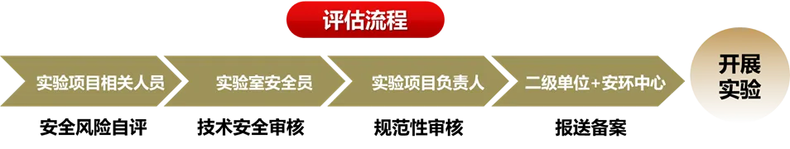
（四）业务流程
  3、APP办理通道：
  【交我办】--【资产】--【实验室】--【实验项目安全风险评估】

Slide 10
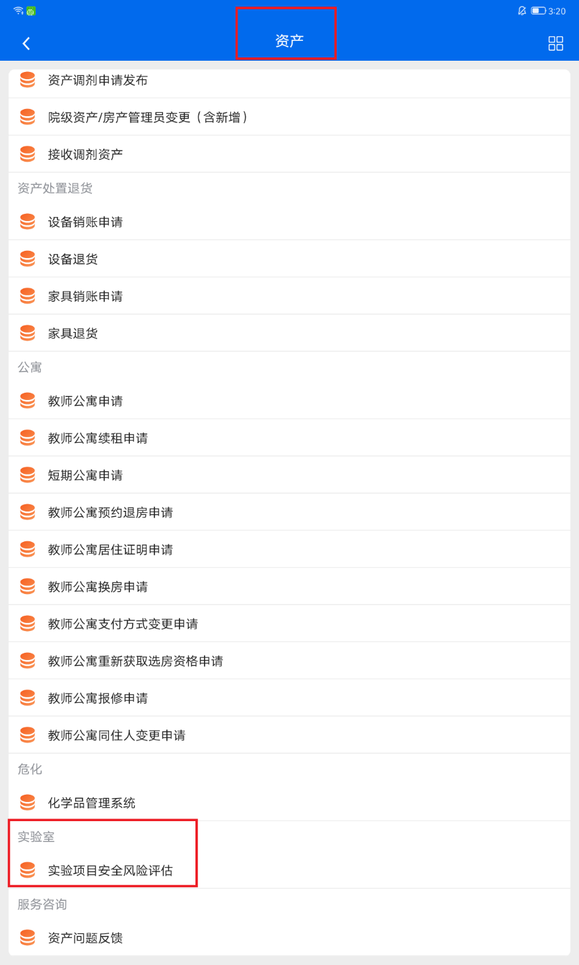
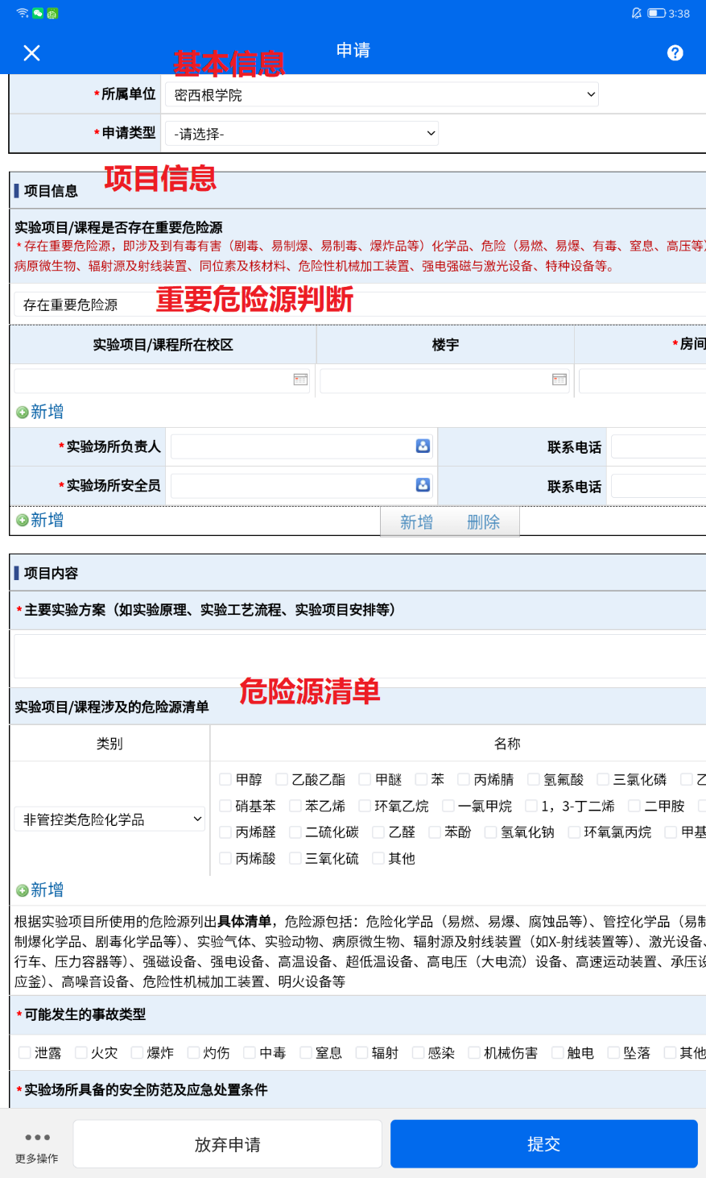
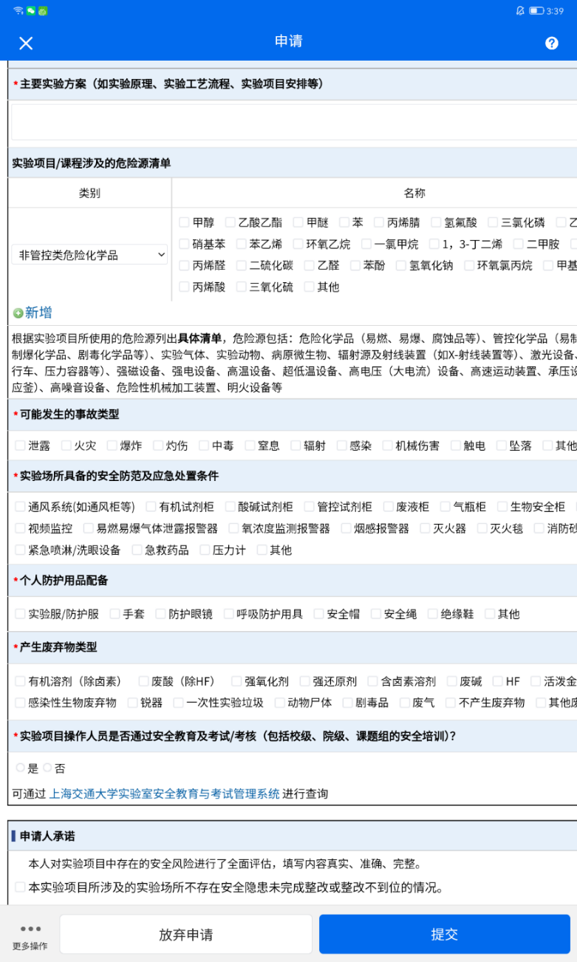
（四）业务流程

Slide 11
（五）注意事项
  对未落实实验项目安全风险评估开展实验的，或经评估发现存在较大安全风险未整改仍盲目开展实验的
  科研项目：增加房租收费20%，下发整改通知5个工作日内未完成者，经院务会同意后收回实验空间；
  毕业论文：暂停开题；
  实验教学：暂停选课；
  科创项目：暂停立项；
  对发生安全故事的，按照相关规定对相关人员从重处理。

Slide 12
（六）咨询方式
  联系人：夏彬
  联系电话：3420 6045-3107

